Slide 1
Роль Волго-Каспийского водного бассейна в Сталинградской битве
Гоманенко О.А. – к.и.н., доцент ВолГУ;
Головина Е.Л. – главный специалист ГКУВО «ЦДНИВО»;
Николаева Л.В. – зав. отделом по изучению истории родного края ВМУК «ЦСГБ».

Slide 2
Волго-Каспийский бассейн
с начала войны волжская водная магистраль обеспечивала перевозки бакинской нефти для нужд промышленности и фронтов;
в период Сталинградской битвы Волга стала практически единственной доступной магистралью, способной обслуживать советские войска, сражающиеся под Сталинградом.

Slide 3
Волга – объект пристального внимания противника
Первые 2 декады июля 1942 г. караваны судов шли по реке практически безостановочно. К середине месяца противник только вел активную авиаразведку, которая сочеталась с наземной, с целью изучения речных перевозок по Волге. Самолеты-разведчики производили полеты на больших высотах.
С вечера 22 июля 1942 г. начались активные действия. Самолеты противника вышли на водную коммуникацию выше и ниже Сталинграда. Началось минирование Волги. В 12 часов ночи в районе Ступинского Яра были поставлены первые мины. В ночь с 23 на 24 июля мины были сброшены в районе Ступинский Яр – Каменный Яр. В ночь с 24 на 25 июля - у Горной Пролейки. Движение караванов было приостановлено.
В последующем произошло расширение районов постановки мин в южном и северном направлениях.

Slide 4
Минирование Волги
Противник применял несколько типов неконтактных (донных) магнитных мин, в том числе – донные мины типов “G” и “D”. Они обладали чувствительностью к магнитным полям плавсредств, особенно на реке, где глубины составляли всего несколько метров. По характеру постановки это были:
1) парашютные с малым зарядом (300 кг), их ставили с высоты около 1000-1500 метров;
2) беспарашютные с большим зарядом (795 кг), их ставили с высоты 50 метров.
Всего за навигацию 1942 г. противник поставил на Нижней Волге 342 мины различного типа. В августе-ноябре корабли Волжской военной флотилии (ВВФ) вытралили и уничтожили 211 вражеских мин. Из поставленных мин в реке осталась 131, что создавало угрозу для будущей навигации 1943 г.

Slide 5
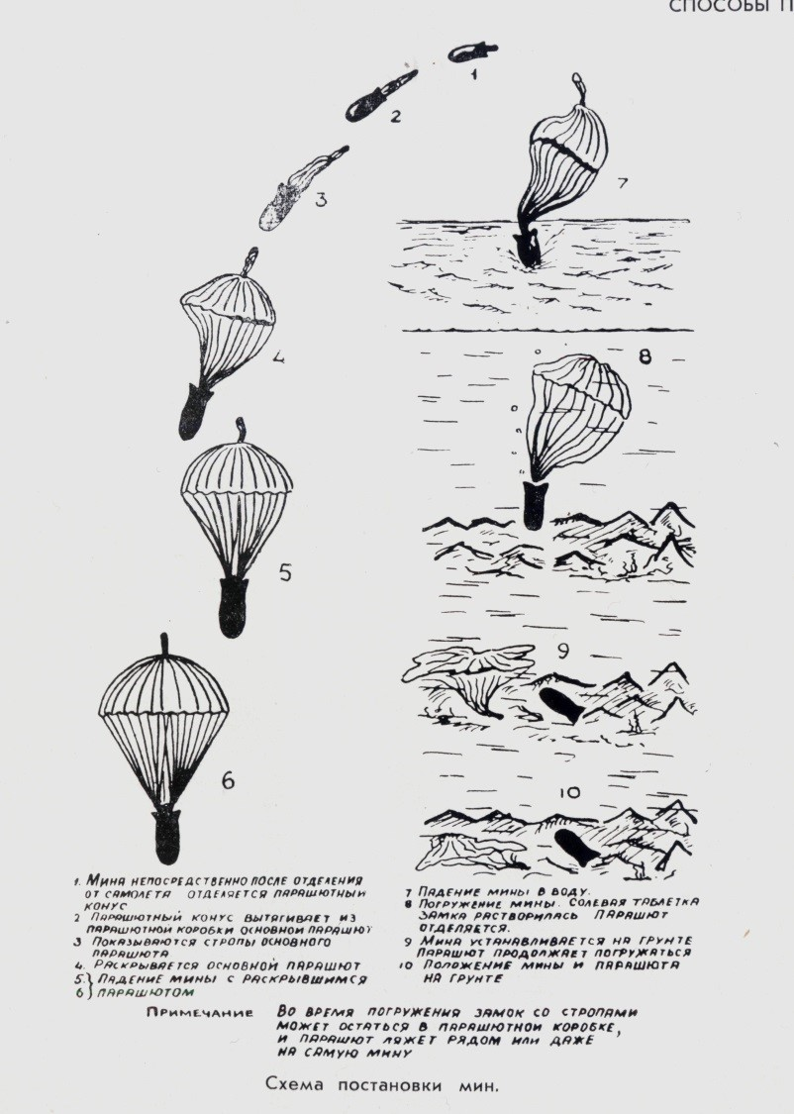
Схема постановки парашютной мины

Slide 6
Защита Волги – главная задача
Требовались срочные и эффективные меры по защите судоходства, прежде всего, о защите судов с воздуха. Наркомат речного флота (НКРФ), Астраханский и Сталинградский городские комитеты обороны (АГКО и СГКО) были вынуждены обратиться в Государственный комитет обороны (ГКО). 28 июля 1942 г. ГКО принял решение об установке зенитного вооружения на судах, работавших в районе Астрахань – Саратов.
Целевым назначением были выделены зенитные пушки, пулеметы и боеприпасы.
На судах введена должность помощника капитана по военной части
Назначены боевые расчеты, жизнь которых регламентировалась воинским уставом.
На самоходных судах вводилась должность комиссара, отвечавшего за политическую работу.

Slide 7
Участок Камышин-Астрахань
Еще до принятия Постановления ГКО от 28 июля 1942 г. о вооружении судов речного флота со стороны местных органов власти уже были предприняты определенные меры и по их вооружению, и по их защите – как с суши, так с воздуха.
Прежде всего, Постановлением СГКО от 23 апреля 1942 г. участок Камышин – Астрахань был разбит на 12 зон протяженностью около 55 км каждая: Камышин – Быково; Быково – Луговая Пролейка; Луговая Пролейка – Дубовка; Дубовка – Сталинград; Сталинград – Райгород; Райгород – Каменный Яр; Каменный Яр – Черный Яр; Черный Яр – Никольское; Никольское – Копановка; Копановка – Косиха; Косиха – Барановка; Барановка – Астрахань.

Slide 8
Вооружение флота
Наркомат морского флота (НКМФ) был обязан вооружить 22 судна «Рейдтанкера», а НКРФ – 42 крупных нефтевоза, 20 крупных буксиров и 15 крупных пассажирских судов.
Главное артиллерийское управление Красной Армии отпустило НКМФ и НКРФ зенитные пушки, пулеметы ДШК, спаренные пулеметы с боеприпасами, а также винтовки для вооружения экипажей нефтеналивных судов.
Военно-Морского флота (НКВМФ) отправил на Волгу и Северный Каспий 1100 военных моряков для обслуживания орудий и пулеметов на речных и морских судах.
Это принесло результаты. Например, получивший вооружение пароход «Сократ» (капитан А.И. Кривцов) пароходства «Волготанкер» девять раз быт атакован группами немецких самолетов численностью по 6-9 единиц, но своим огнем его зенитный расчет уничтожил пять вражеских машин.

Slide 9
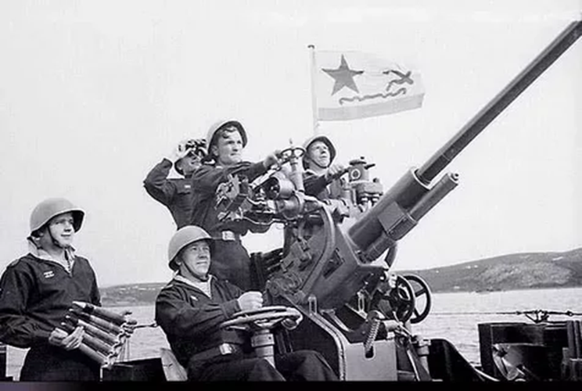
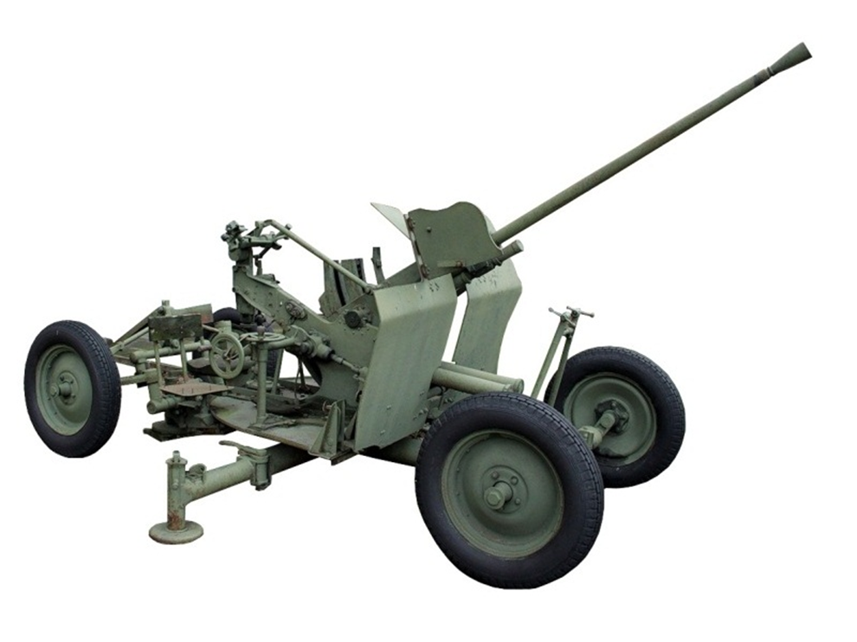
Вооружение судов
37-ММ ЗЕНИТНЫЕ ПУШКИ
25-ММ ЗЕНИТНЫЕ ПУШКИ

Slide 10
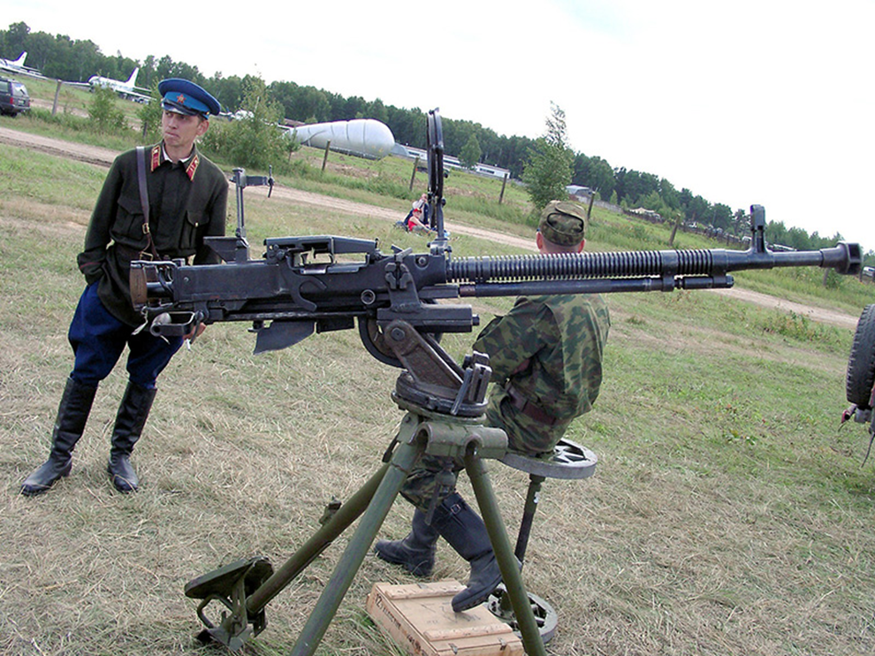
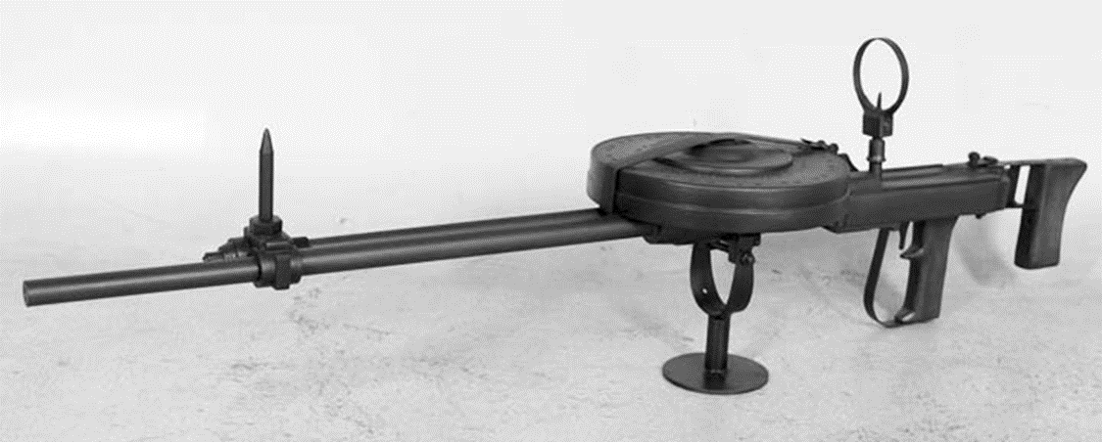
Вооружение судов
12,7-ММ ПУЛЕМЕТЫ ДШК
7,7-ММ СПАРЕННЫЕ
ПУЛЕМЕТЫ

Slide 11
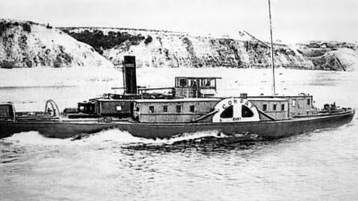
Пароход «Сократ»

Slide 12
Зенитная группа ПВО
В начале июля 1942 г. в составе Сталинградского корпусного района ПВО была сформирована «Зенитная группа ПВО бассейна Астрахань – Сталинград – Камышин» во главе с подполковником И.В. Желтяковым. Она отправила на суда, караваны, в порты и места стоянок флота свои расчеты с зенитными установками. Воздушное прикрытие речных перевозок стали осуществлять 16 истребителей, которые базировались на аэродромах в Дубовке и Владимировке.
К ноябрю группой ПВО бассейна Астрахань – Сталинград – Камышин было сбито 20 самолетов противника. Позже, воздушное прикрытие судов на Нижней Волге обеспечивали уже 90 истребителей, выделенных войсками ПВО Сталинградского фронта.

Slide 13
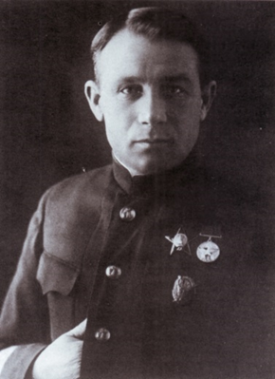
Командующий Волжской военной флотилией контр-адмирал
Рогачев Дмитрий Дмитриевич
Желтяков
Иван Васильевич

Slide 14
Волжская военная флотилия
с 24 июля 1942 г. передавалась в оперативное подчинение командующему Сталинградским фронтом,
с 25 июля – объявлялась официально действующей флотилией.
Обязанность по круглосуточной борьбе с минами выполняли тральщики, а бронекатера и канонерские лодки конвоировали речные суда, прикрывая их от нападений с воздуха.
И это возымело эффект. Например, корабли 2-го отряда бронекатеров до 10 сентября 1942 г. без потерь провели 100 конвоев, отразив 143 одиночных и групповых налета немецкой авиации. В свою очередь, канонерские лодки, как бывшие буксирные пароходы, одновременно с прикрытием караванов от нападений с воздуха, могли осуществлять буксировку барж.

Slide 15
Минная опасность
До того, как были развернуты средства траления и начались регулярные расчистки фарватеров, волжские пароходства несли тяжелые потери. После того, как в августе отряды траления ВВФ завершили развертывание, количество заминированных участков резко сократилось.
На Нижней Волге было организовано свыше 400 наблюдательных постов. На самых сложных и ответственных дежурили военные моряки
Улучшилось информирование судоводителей об изменении судоходной обстановки и минной опасности.
Было организовано размагничивание кораблей флотилии и судов пароходств.
Для создания единой системы противоминной обороны Нижней Волги 8 августа командующему ВВФ была оперативно подчинена Астраханская военно-морская база Каспийской военной флотилии (АВМБ КВФ). Ее тральщики отвечали за участок Астраханский морской рейд – пристань Замьяны. Выше по течению, весь плес от Замьян и до Саратова являлся зоной ответственности ВВФ.

Slide 16
Путейцы-бакенщики
Наряду с военными моряками, эффективную борьбу с минной опасностью вели сталинградские путейцы. Возглавлял их начальник Сталинградского технического участка пути (технический участок № 6 Волжского бассейна) К.С. Емельянов.
Путейцы-бакенщики следили за полетами вражеской авиации, засекали места падения мин и помогали военным извлекать и обезвреживать их. Места падения обозначались специальными буйками.
Для поощрения путейцев, работников пристаней, флота, рыбацких артелей и других лиц было предусмотрено денежное премирование. Нарком речного флота СССР своим приказом за № 3 от 9 августа 1942 г. установил премию в 100 рублей за каждую обнаруженную и обозначенную буйком мину.

Slide 17
Опасность с суши
С прорывом противника к правому берегу Волги судам стали угрожать не только мины и бомбы, но и артиллерийские и минометные обстрелы противника.
23 августа 1942 г. ударные группы танковых и моторизованных частей противника вышли к Волге у пос. Рынок и в районе Ерзовка – Акатовка. Немецкие танки и артиллерия стали прямой наводкой расстреливать идущие по Волге суда. В тот же день массированной бомбардировке подвергся Сталинград. Практически прекратил свое существование Сталинградский речной порт НВРП, где погибло почти все портовое хозяйство и жилые постройки, балансовой стоимостью 18 000 000 рублей. Стоимость погибших судов в несколько раз превысила балансовую стоимость всего уничтоженного в порту. Полностью в груду искореженного металла превратилась Сталинградская нефтебаза с подъездными путями и причалами. Были разбиты и сгорели две нефтестанции и контора эксплуатационного участка «Волготанкера». Из разбитых резервуаров горящая нефть хлынула в Волгу.

Slide 18
Новые задачи речников в сражающемся городе. Снабжение боеприпасами.
Была разработана схема снабжения войск, сражавшихся на подступах к Сталинграду. По схеме Транспортного комитета при ГКО обеспечение защитников сталинградских рубежей оружием и боеприпасами должно было осуществляться следующим образом.
В Куйбышеве, на пристани Батраки и в Саратове происходила перевалка боеприпасов и военной техники с железной дороги на речные суда, которые затем следовали в район Камышин – Сталинград.
Из Астрахани к Сталинграду шли нефтепродукты.

Slide 19
Работа переправ
Огромное значение стало придаваться организации работы переправ, как в черте города, так и вне его.
Только флот мог связать правый (фронтовой) берег с резервными базами на левом (тыловом) берегу, откуда поступали людские резервы, техника, горючее, продовольствие.
В обратном направлении осуществлялась эвакуация мирного населения, раненых, материальных ценностей.
Волга превратилась в разделительный рубеж между фронтом и тылом. В самом Сталинграде кроме существовавших ранее переправ были организованы новые. Всего к 23 августа в городе действовало 15 переправ. Основные сосредоточились в центральной части, у завода «Красный Октябрь» и у Сталинградского тракторного завода. Они связали город с затоном Сталинградского судоремонтного завода, поселком Красная Слобода и хутором Бобыли.

Slide 20
Изменение водных маршрутов
23 августа 1942 г. по переправам в Сталинграде был нанесен сильнейший бомбовый удар. При этом тральщики ВВФ и одиночные речные суда без паромов работы не прекращали. В этот трагический для города день немецкие подразделения вышли на берег Волги севернее Сталинграда.
Сквозное движение судов мимо Сталинграда приказом наркома речного флота СССР З.А. Шашкова было остановлено.
Потоки грузов с низовьев Волги стали ограничиваться маршрутом Астрахань – Светлый Яр (или Красноармейск).
Грузы с верховьев Волги и Камы спускались только до Камышина, Горного Балыклея и Дубовки.
Доставка «Волготанкером» нефтепродуктов для Сталинградского фронта из Астрахани уже с 19 августа стала осуществляться до Владимировки. Далее оно следовало автотранспортом по понтонной переправе или переваливалось на железную дорогу. И в дальнейшем этот нефтяной маршрут активно использовался.

Slide 21
На новых направлениях
После прекращения сквозного движения флота в районе Сталинграда часть буксирных и нефтеналивных судов «Волготанкера» работала на перевозках горючего по маршруту Астрахань – Владимировка.
Другая часть доставляла его к станции Бузан в дельте Волги.
Некоторые суда пароходства остались работать на переправах в Сталинграде.
Другая группа была отправлена в дельту для временного отстоя и скрытого хранения топлива на р. Бузан у сел Красный Яр, Марфино и Васильево. Когда в начале октября 1942 г. «Волготанкер» получил задания по обеспечению фронта, этот груженый топливом флот стал постепенно выводиться из дельты.

Slide 22
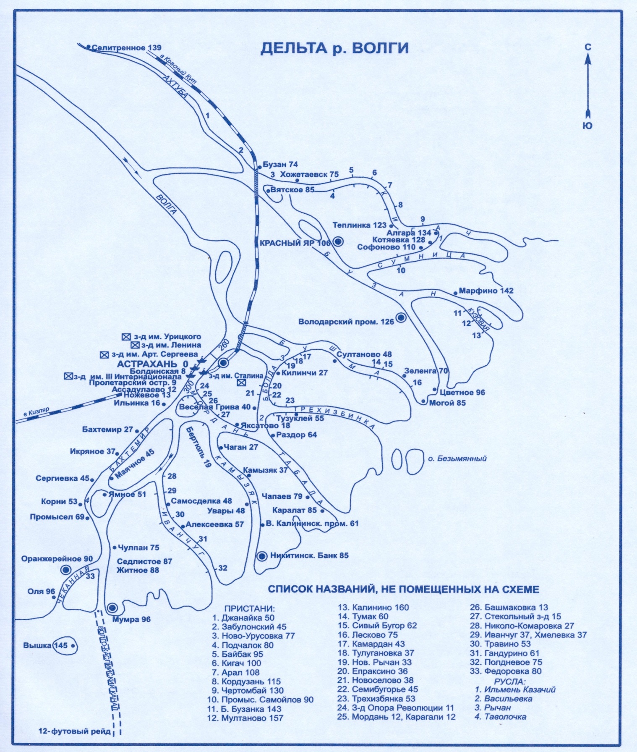

Slide 23
Руководство работой переправ
Оперативная группа НКРФ в Сталинграде 25 августа доложила штабу и Военному Совету Сталинградского фронта о восстановлении работы переправ.
29 августа нарком З.А. Шашков назвал обеспечение работы переправ одной из главных задач руководства НВРП.
Это направление возглавил начальник Нижневолжского пароходства Ф.Г. Коченин. На участке Астрахань – Красноармейск работой речников руководил заместитель начальника НВРП С.А. Кучкин. Он же отвечал за обеспечение судов всеми видами довольствия и укомплектования их командами. Еще один заместитель – С.И. Везломцев был ответственен за переправы, расстановку судов и их использование. Члены оперативной группы А.А. Свиридов и И.С. Краев обеспечивали личную связь с командирами судов, работавшими на переправах, руководили приемом жителей Сталинграда и раненых на левом берегу Волги.

Slide 24
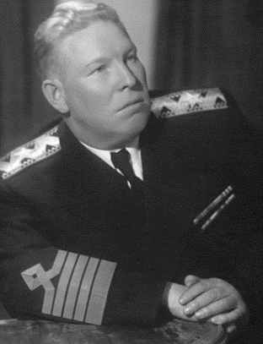
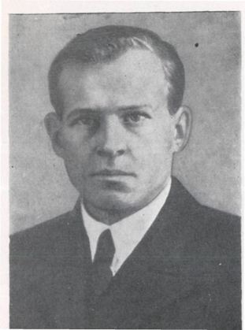
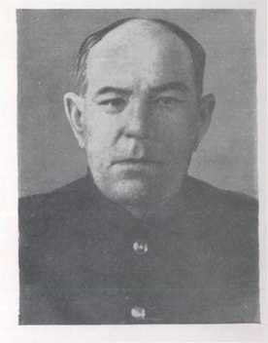
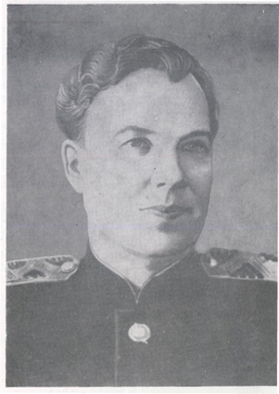
Шашков
Зосима
Алексеевич
Коченин
Федор
Гаврилович
Везломцев
Сергей Иванович
Кучкин
Сергей Андреевич

Slide 25
Функционирование переправ
В черте Сталинграда от Сталинградского тракторного завода до Красноармейска по состоянию на 25 августа действовало порядка 28 переправ. Там работали 25 самоходных и 64 несамоходных речных судов, до 15 тральщиков ВВФ и десятки переправочных средств инженерных войск. Все сталинградские переправы в сутки перевозили в среднем 30 000 бойцов и командиров Красной Армии, десятки тысяч человек гражданского населения и раненых, сотни тысяч тонн различных грузов.
Всего до конца боевой навигации 1942 года через Волгу речными судами и кораблями ВВФ было совершено 35 400 рейсов.

Slide 26
Обслуживание фронтов
Переправы, располагавшиеся в районе Астрахань – Сталинград, обслуживали Сталинградский фронт (бывший Юго-Восточный), а переправы в районе Камышин – Дубовка снабжали Донской фронт (бывший Сталинградский).
В зоне Сталинградского фронта было переправлено: 543 000 человек из числа военнослужащих, раненых и жителей Сталинграда; 29 400 автомашин и 550 тягачей; 840 орудий; 149 000 тонн боеприпасов, продовольствия и других грузов.
В зоне Донского фронта было переправлено: 542 000 военнослужащих (в том числе раненых); 66 500 автомашин; 2450 тягачей, танков и тракторов; 61 500 тонн грузов.
В сентябре-ноябре Сталинградскому и Донскому фронтам было доставлено 561 400 тонн горючего.

Slide 27
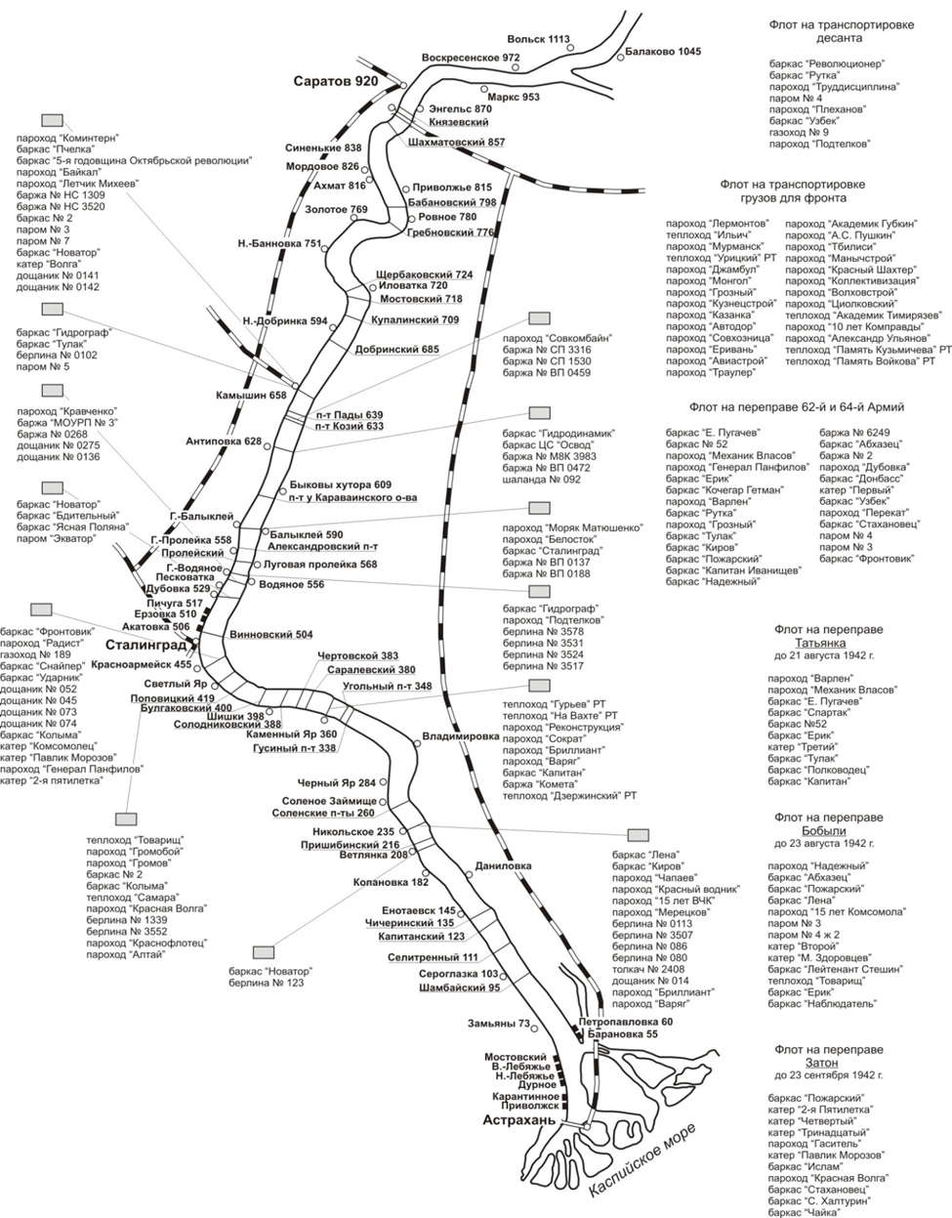

Slide 28
Волга в период контрнаступления
Напряженным для флота был период подготовки к контрнаступлению советских войск под Сталинградом, начавшегося 19 ноября 1942 г. На переправах развернулась интенсивная работа.
С 1 по 18 ноября 1942 г. через Волгу было переброшено 160 000 солдат, 10 000 лошадей, 430 танков, 600 орудий, 14 000 автомашин и около 7000 тонн боеприпасов. Между тем, уже 10 ноября в районе Сталинграда появился лед. Им покрылось устье р. Ахтуба. Тем не менее, 16 ноября командующий Сталинградским фронтом генерал-полковник А.И. Еременко утвердил план обеспечения переправ через Волгу.

Slide 29
«Ледовая операция»
Пароходство «Волготанкер» приступило к уникальной «Ледовой операции», то есть к поставке фронту горючего в условиях зимы.
С большим трудом по скованной льдом Волге при помощи ледокола речникам удалось провести караваны к пунктам перевалки топлива на железную дорогу.
К перевалке бензина речники «Волготанкера» приступили 25 декабря 1942 г. и закончили 7 января 1943 г.
В результате «Ледовой операции» фронт получил крайне необходимый в условиях наступления бензин.

Slide 30
Значение Волги и работы всех речных служб для обеспечения нужд армии в период Сталинградской битвы в целом очень точно охарактеризовал командующий 62-й Армией В.И. Чуйков:
«Если бы не героические усилия речников Волги и Волжской военной флотилии, которые в неимоверных условиях обеспечивали 62-ю Армию всем необходимым для успешного ведения боевых действий, то трудно сказать, чем бы могла закончиться битва за город Сталинград».

